Slide 1
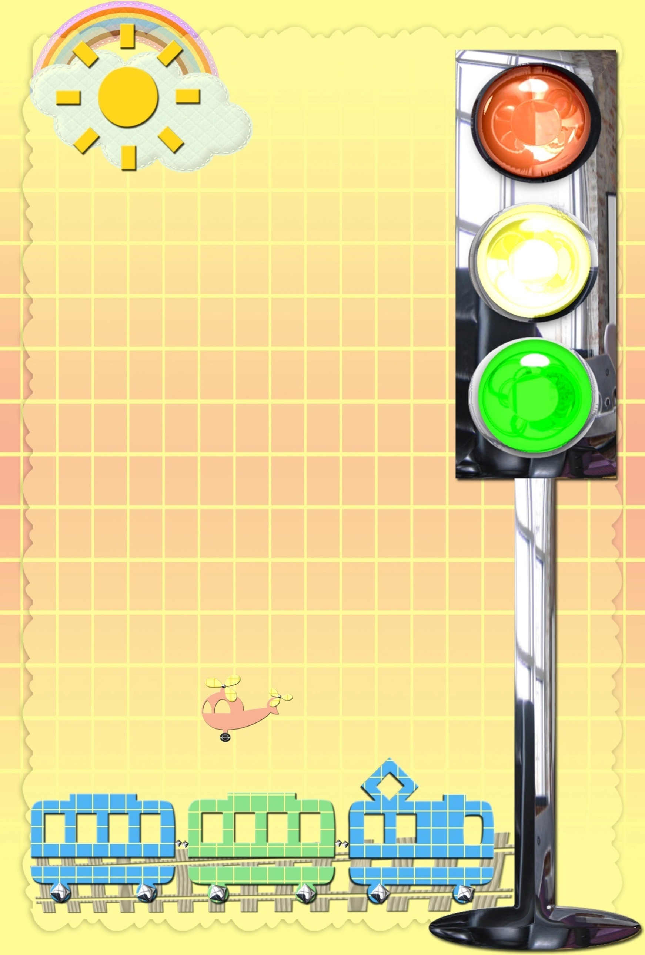
Информационно-познавательный
Журнал по безопасности дорожного
Движения для детей дошкольного возраста
и их родителей
МБДОУ «детский сад №14»
«Азбука безопасности»
Выпуск №2
Декабрь 2017 год

Slide 2
Содержание:
-Полезная информация:
«Откуда ты взялась, дорога?»
-памятка для родителей:
«Учим вместе с детьми»
Учим правила играя:
«Дорожные знаки, которые должен знать ребёнок»
- вместе научим ребёнка
безопасно жить в
этом мире!
«По правилам дорожного движения»
Внимание! Ребёнок и дорога!
«Помните: скользкая дорога чрезвычайно опасна! »

Slide 3
Откуда ты взялась, дорога?
(немножко из истории)
Было это в давние времена. Жили в ту пору наши предки-славяне среди непроходимых лесов. Занимались земледелием, скотоводством, ловили рыбу, собирали мед диких пчел.
В поисках подходящих мест посева пробирались сквозь дремучие леса, топорами вырубили заросли. Расчищенное место называли
Улица для ребенка – это яркий мир, полный разнообразны, привлекательных для него явлений (машин, зданий, движущихся пешеходов, предметов и т.д.), насыщенный интересными событиями, участниками которых может стать и сам ребенок. А здесь как раз и подстерегает его опасность.
Учеными достаточно подробно рассмотрены причины несчастных случаев с дошкольниками. Как свидетельствует анализ, большинство ДТП происходит по причине безнадзорности. Ребятам всё интересно на улице, и они стремятся туда, не понимая ещё, что неожиданно появится
на проезжей части или перебежать дорогу на близком расстоянии от происходящего транспорта – это большая опасность. Также очень много случаев, когда дети вырываются из рук родителей при переходе улицы или пытаются перебежать её сами. А бывает, что взрослые вообще не держат ребенка за руку, и тот идет самостоятельно через сложнейшие перекрестки.
Одной из основных причин дорожно-транспортных происшествий с детьми является незнание ими правил дорожного движения, правил посадки в автобус или другой транспорт.

Slide 4
Учите вместе с детьми!
Раз, два, три, четыре, пять
Вышли дети погулять,
Надо правила движенья
На дорогах выполнять.
Пословицы
Тише едешь – дальше будешь.
Опасайся бед, пока их нет.
Гляди в оба, да не разбей лоба.
Ехал прямо, да попал в яму.
На светофоре красный свет,
Это значит - ходу нет,
Потому что красный – стоп,
А зеленый – знак вперед.
Если свет зажегся красный,
Значит, двигаться опасно,
Свет зеленый говорит:
«Проходите, путь открыт!»
Загадки
Я глазищами моргаю Едет он на двух колесах,
Неустанно день и ночь. Не буксует на откосах,
Я машинам помогаю И бензина в баке нет,
И тебе хочу помочь. Это мой …
(Светофор) (Велосипед)

Slide 5

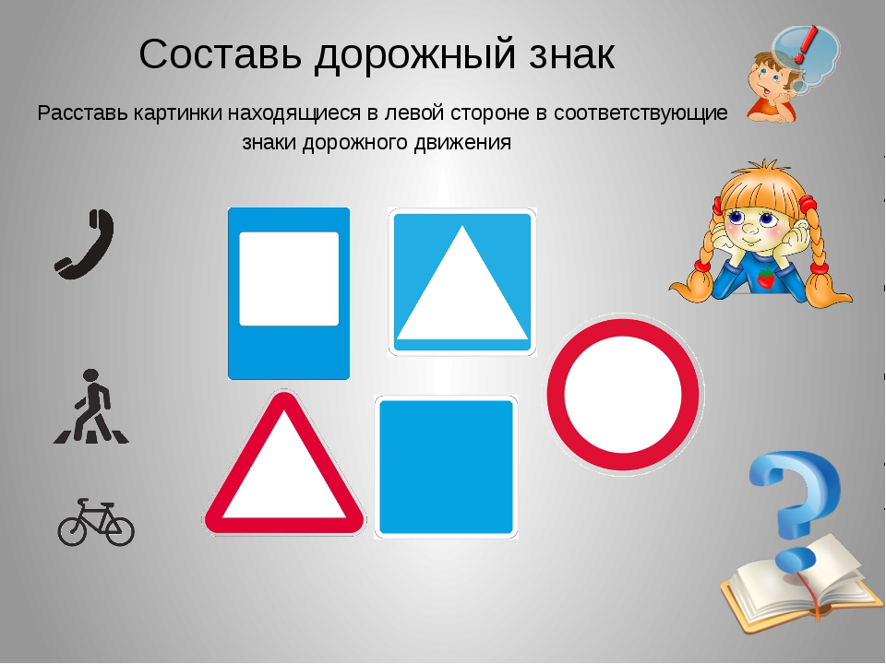
Для того чтобы воспитание детей
было успешно, надо, чтобы воспитывающие
люди, не переставая, воспитывали себя.
(Л. Толстой)

Slide 6
ПАМЯТКА ДЛЯ РОДИТЕЛЕЙ ДЕТЕЙ ДОШКОЛЬНОГО ВОЗРАСТА
ПО ПРАВИЛАМ ДОРОЖНОГО ДВИЖЕНИЯ.
Никто не может заменить родителей в вопросе формирования у ребенка дисциплинированного поведения на улице, соблюдения им правил безопасности. В дошкольном возрасте ребенок должен усвоить:
без взрослых на дорогу выходить нельзя, когда идешь со взрослым за руку, то не вырывайся, один не сходи с тротуара;
ходить по улице следует спокойным шагом, придерживаясь правой стороны тротуара;
переходить дорогу можно только по переходу (наземному и подземному);
прежде чем переходить улицу, посмотри на светофор: “коль зеленый свет горит, значит; путь тебе открыт”;
дорога предназначена только для машин, а тротуар — для пешеходов;
движение транспорта и пешеходов на улице регулируется сигналами светофора или милиционером-регулировщиком;
в общественном транспорте не высовывайся из окна, не выставляй руки или какие-либо предметы.
Все эти понятия ребенок усвоит более прочно, если его знакомят с правилами дорожного движения систематически, ненавязчиво.
Используйте для этого соответствующие ситуации на улице, во дворе, на дороге. Находясь с малышом на улице, полезно объяснять ему все, что происходит на дороге с транспортом, пешеходами. Например, почему в данный момент нельзя перейти улицу, какие на этот случай существуют правила для пешеходов и автомобилей, укажите на нарушителей, отметив, что, нарушая правила, они рискуют попасть под транспорт

Slide 7
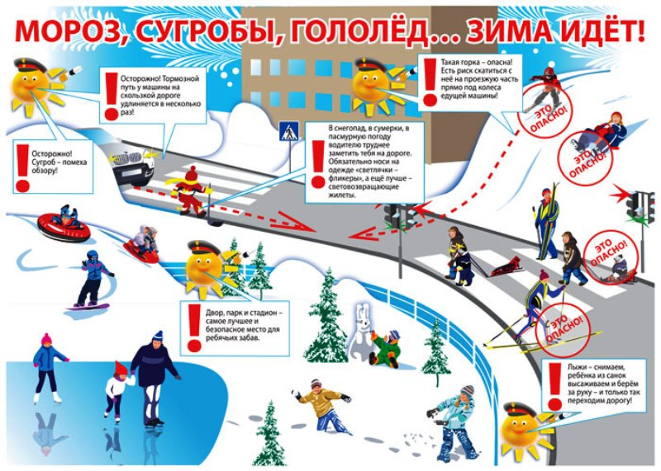


Slide 8



Slide 9
Выпуск подготовила: Проворнова И.Ю.
Воспитатель высшей квалификационной категории муниципального бюджетного дошкольного образовательного учреждения
« Детский сад присмотра и оздоровления детей № 14
« Подсолнушек»
Чистопольского муниципального района РТ
Адрес: 422980 Республика Татарстан,
Чистопольский муниципальный район,
г. Чистополь, ул. Г. Тукая, д. 54 «Е»

